Slide 1


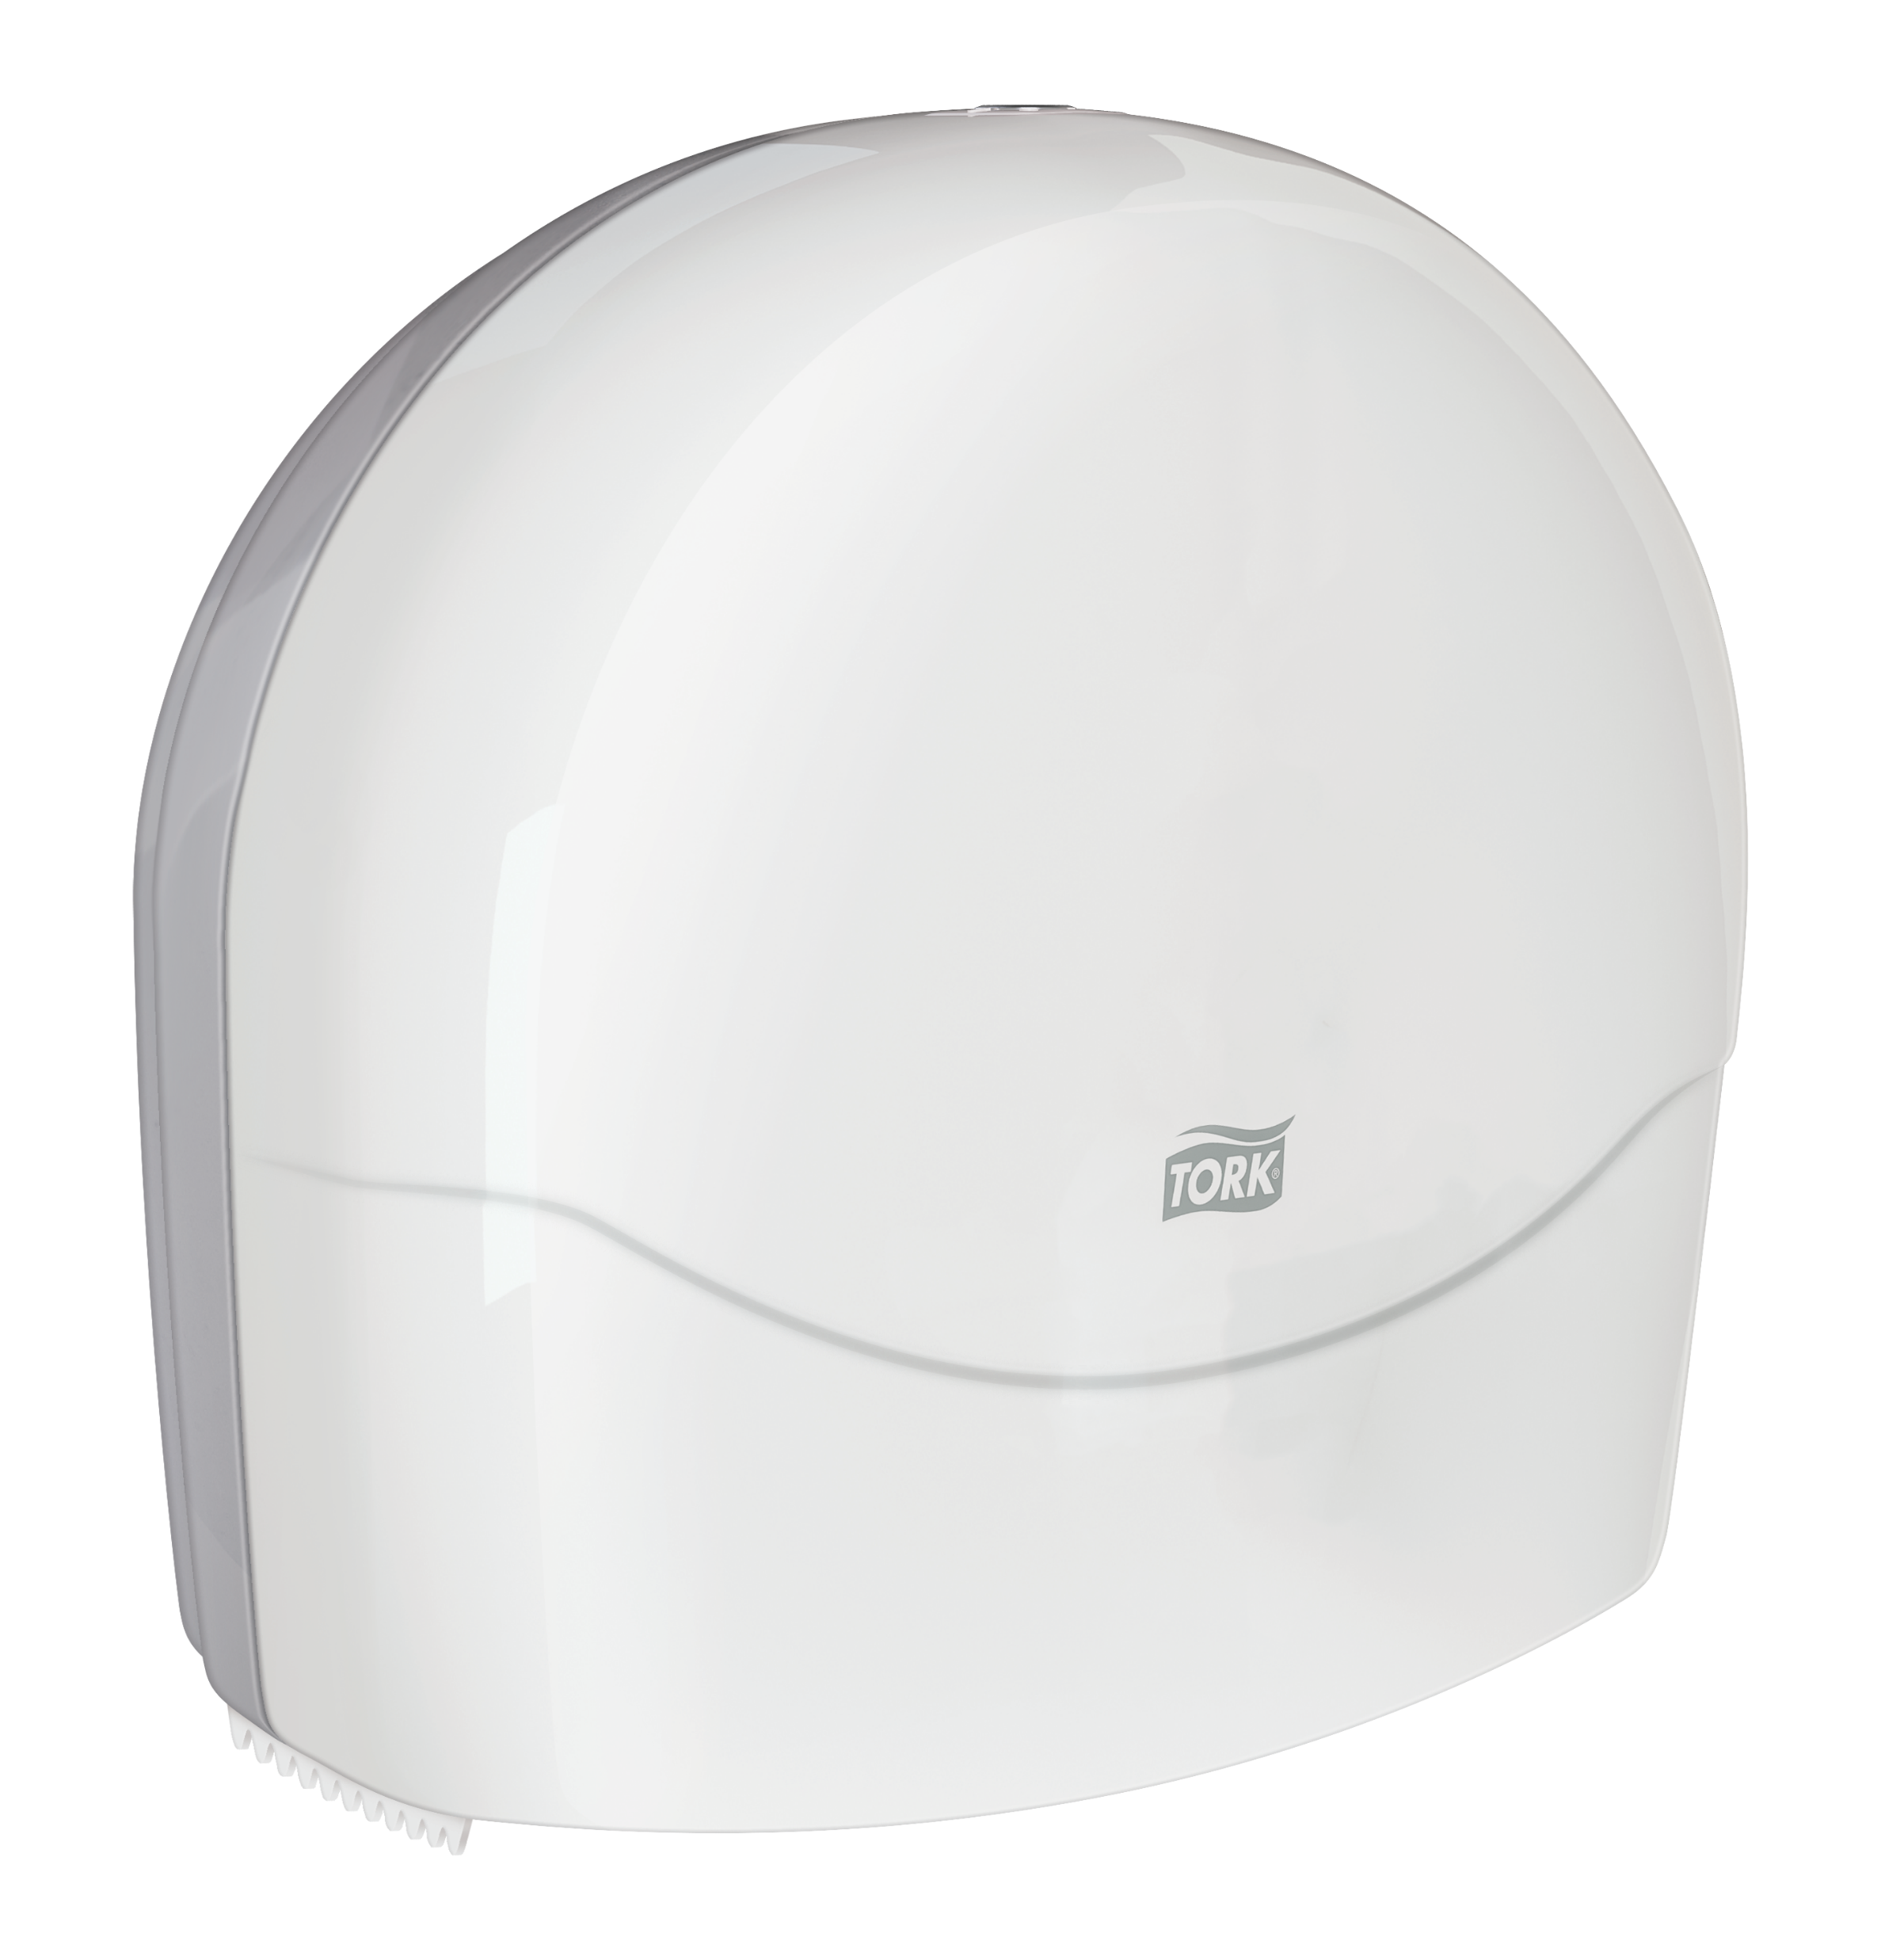



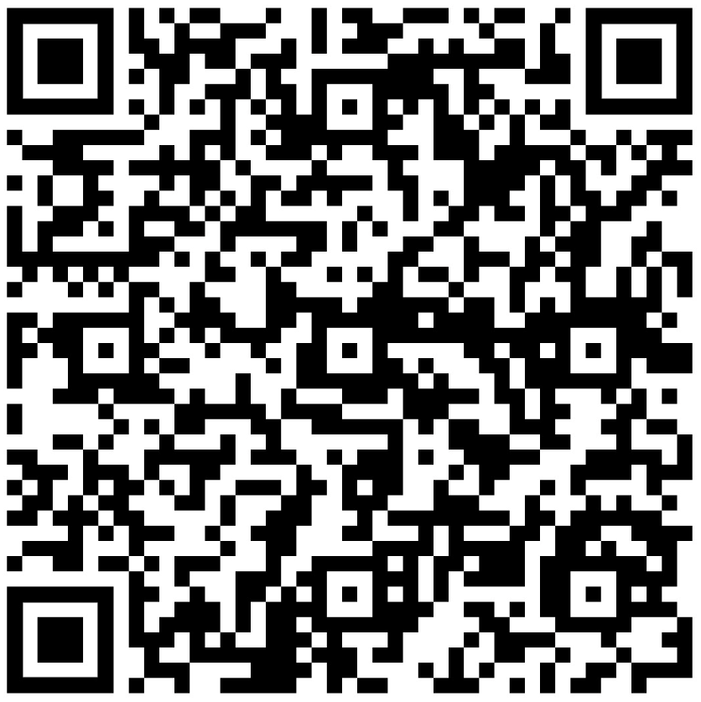
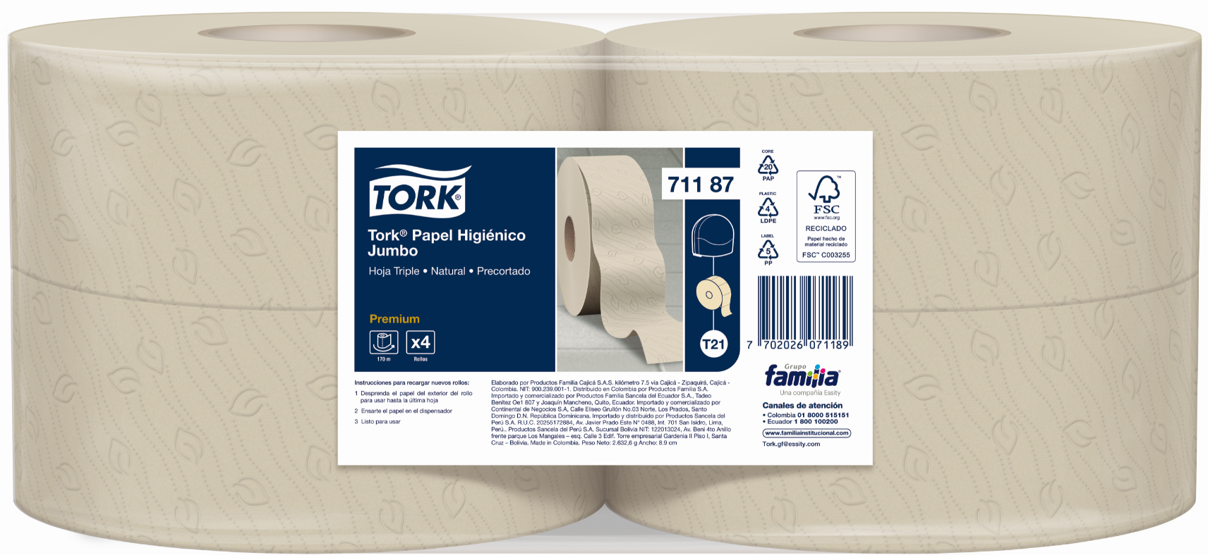
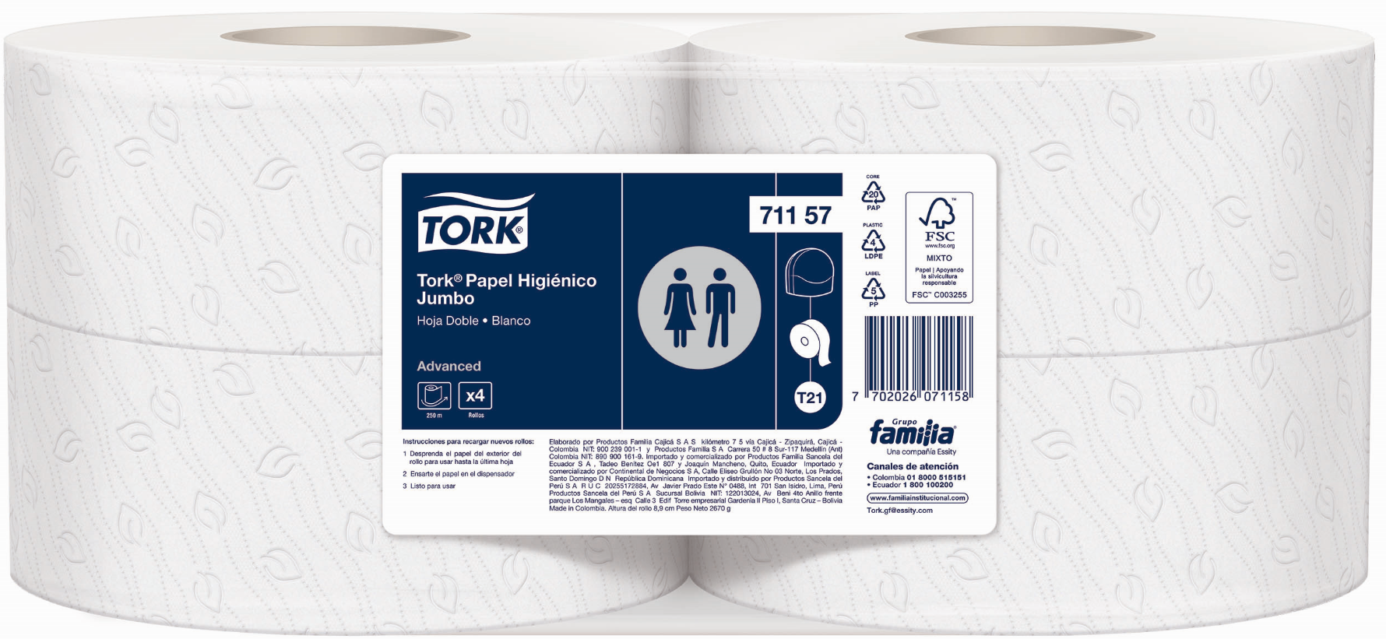
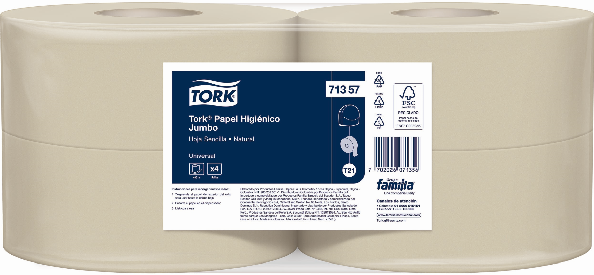
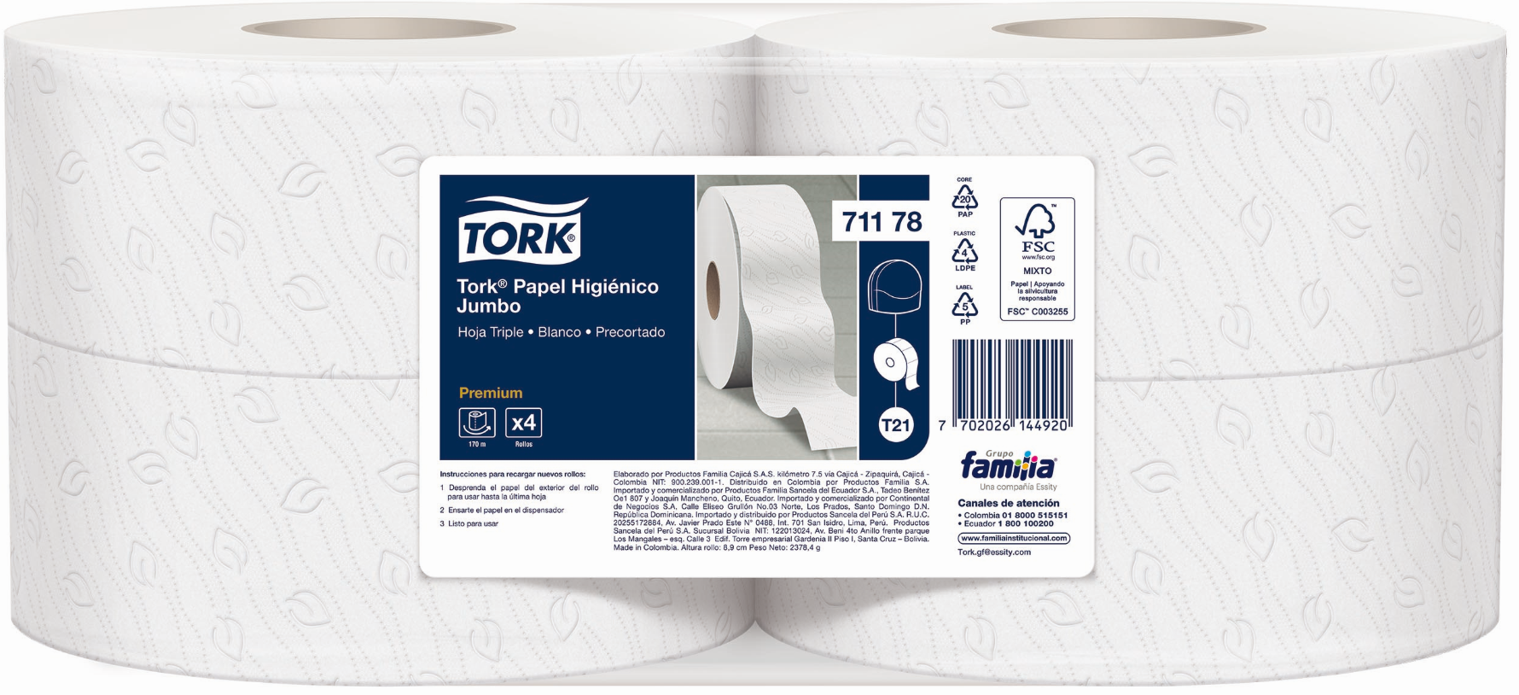
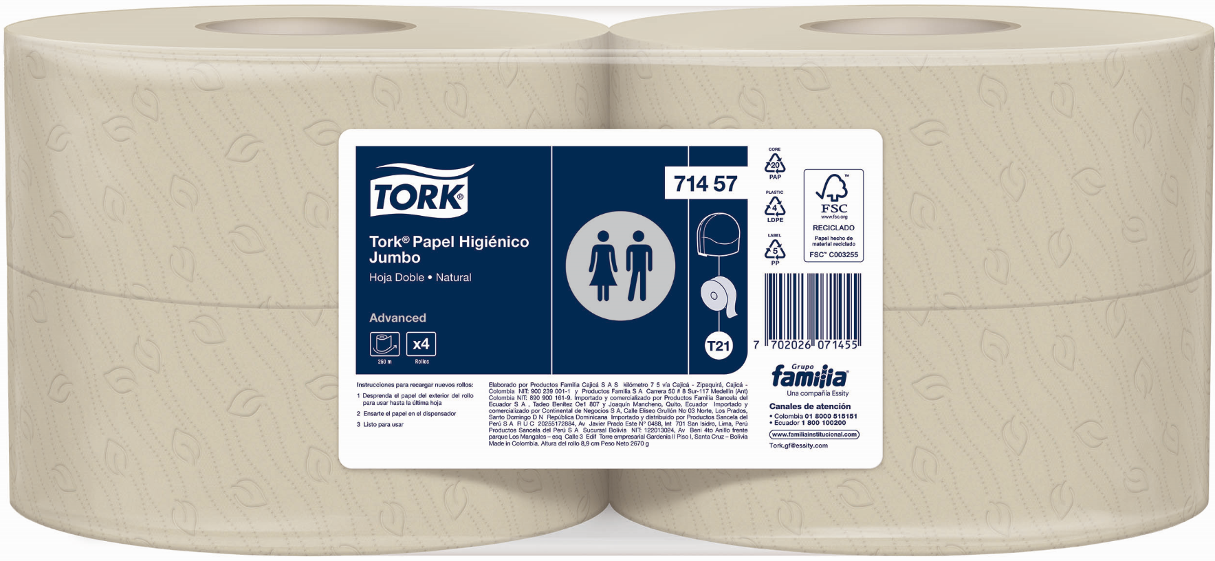
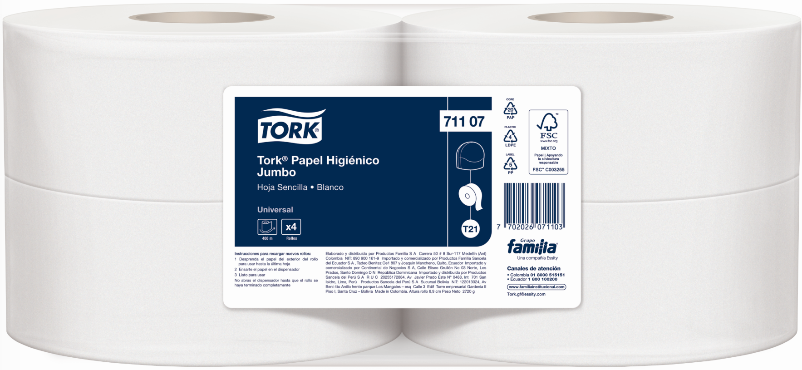
Tork ®
Papel Higiénico
Jumbo Dispensador
Código: 201588
T21
Repuesto
Empaque
EAN: 7702026151607
ITF: 17702026151604
Color:
Blanco
Piezas x caja:
1 pieza
Capacidad:
Múltiples Metrajes
Material:
Plástico
Dimensiones:
30.7 x 29.6 x 12.8 cm
Volumen:
0.015 m3
Peso Bruto:
0.976 g
Peso Neto:
0.759 g
Descubre todo nuestro
Catálogo de Productos
¡Escanea ahora!
Compatibilidad
71187
Tork® Papel Higiénico Jumbo
71157
Tork® Papel Higiénico Jumbo
71357
Tork® Papel Higiénico Jumbo
71178
Tork® Papel Higiénico Jumbo
71457
Tork® Papel Higiénico Jumbo
71107
Tork® Papel Higiénico Jumbo
wwww.tork.com.co / Tork.gf@essity.com / Línea Tork Colombia: 01 8000 515151 / Línea Tork Ecuador: 1 800 100200

